Slide 1
PLASS-NIA 인공지능학습데이터구축사업(2021)
SK-CNN 모델
3팀 김경수 이지상 이세림
2021.11.04

Slide 2
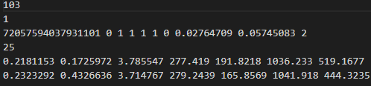
SK-CNN
학습데이터 구조 분석
순서대로 frame, nbodys(frame의 행위자 수), bodyinfo(해당 부분 사용X), njoints(skeleton 좌표 개수), bodyx(skeleton, rgb, depth 좌표, 25줄)를 나타냄
25개의 좌표 출력 후 이후 nbodys부터 bodyx 총 28줄이 반복
Skeleton 파일의 총 파일 길이는 1 + 28*frame

Slide 3
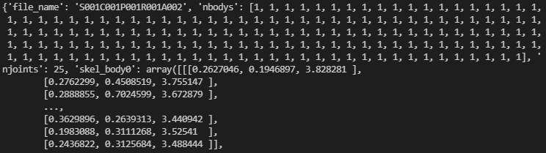
SK-CNN
NTU RGB+d 데이터셋
< txt2npy로 만들어진 학습 데이터>
numpy array이지만 dict타입의 구조를 가지고 있음
다만 해당 데이터를 그대로 사용하면 오류가 발생

Slide 4
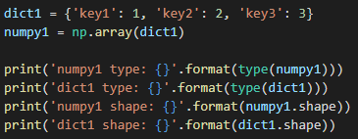
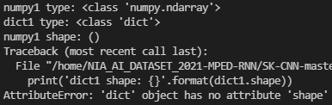
SK-CNN
NTU RGB+d 데이터셋
< txt2npy로 만들어진 학습 데이터>
dict타입은 shape를 사용할 수 없어 오류 발생
dict타입을 np array로 변경 시 해당 shape는 0으로 바뀜

Slide 5
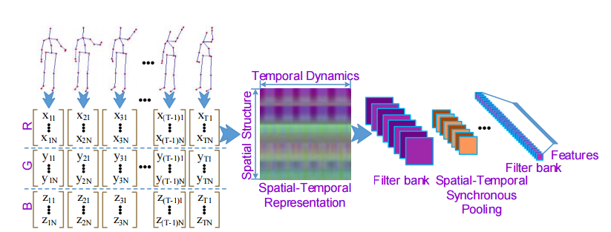
SK-CNN
학습 데이터 구조 변경
3차원 데이터 구조를 유지해야함
Numpy타입을 String타입으로 변경 후 Dictionary타입으로 변경,
➔ string으로 변경 후에 dict 구조로 변경이 불가능
Skeleton 데이터를 pickle 파일로 저장해서 파일구조 변경
➔ Numpy타입이라 Dictionary타입에서 제공하는 함수가 적용되지 않음

Slide 6
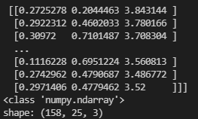
SK-CNN
Npy2list 작성
< 만들어진 list 구조 및 오류>
(frame, joint, rgb)의 shape를 가진 List 학습 데이터 구축
학습 시 indexerror 발생
➔ 기존 코드에서 사용하는 데이터가 dict 타입으로 판단

Slide 7

계획
SK-CNN 코드 수정
SK-CNN 학습

Slide 8
PLASS-NIA 인공지능학습데이터구축사업(2021)
MPED-RNN 모델
감사합니다
참고: Learning Regularity in Skeleton Trajectories for Anomaly Detection in Videos

